Slide 1
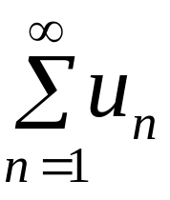
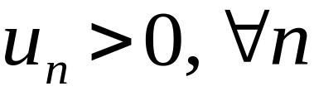

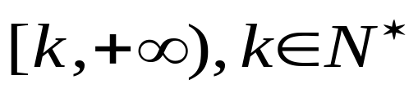
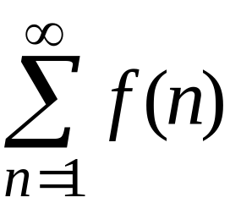
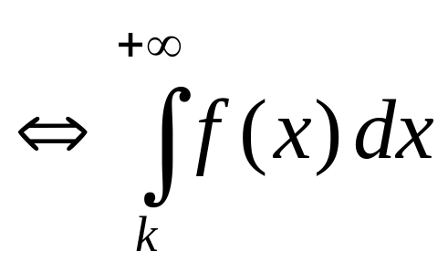
II. CHUỖI SỐ DƯƠNG
Định nghĩa:
  Chuỗi số dương là chuỗi
với
Các tiêu chuẩn xét sự hội tụ của chuỗi số dương
  Tiêu chuẩn tích phân
Cho hàm số
liên tục, không âm và đơn điệu giảm trên
Khi đó
Chuỗi
hội tụ
hội tụ

Slide 2
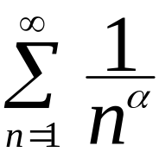
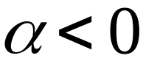
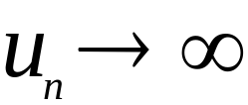
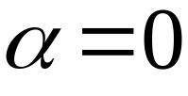
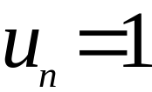
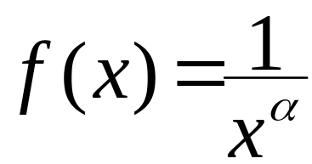
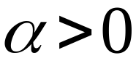
Tiêu chuẩn tích phân: (tt)
VD1: Xét chuỗi
    Nếu
thì
nên chuỗi phân kỳ.
    Nếu
thì
nên chuỗi phân kỳ.
  Nếu
khi đó xét hàm

Slide 3
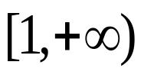
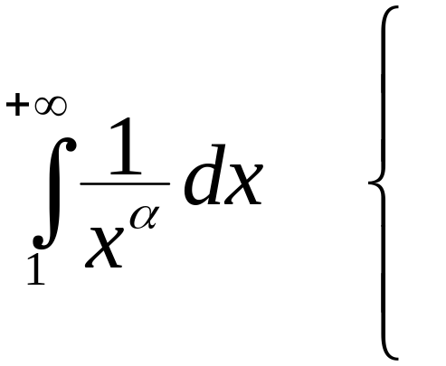
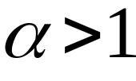
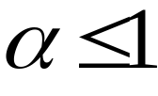
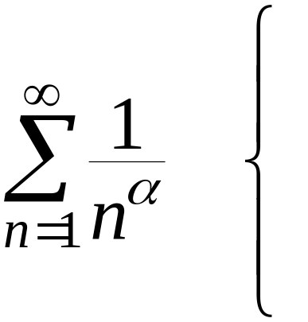
VD 1(tt)
Hàm này liên tục, không âm và đơn điệu giảm trên
hội tụ nếu
Mà
phân kỳ nếu
hội tụ nếu
Vậy chuỗi
phân kỳ nếu

Slide 4
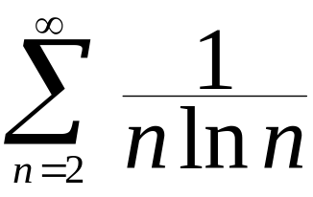
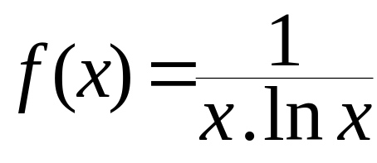
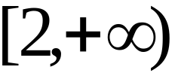
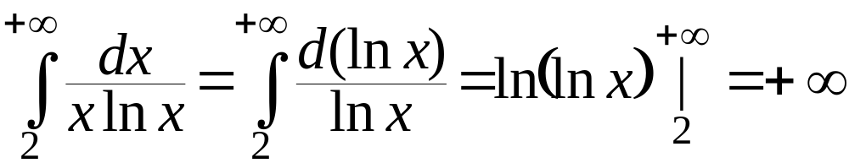
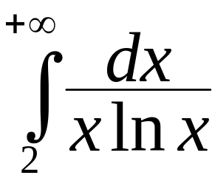
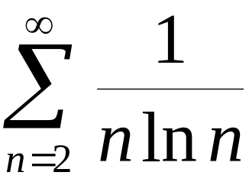
VD2: Xét chuỗi
Xét hàm
Hàm này liên tục, không âm và đơn điệu giảm trên
Mà
Vậy tích phân
phân kỳ.
Theo tiêu chuẩn tích phân
phân kỳ.

Slide 5
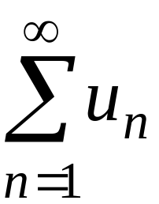
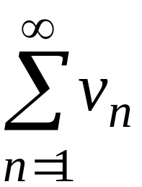
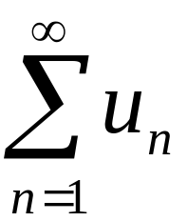
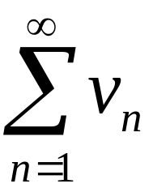
  Tiêu chuẩn so sánh 1:
  Cho hai chuỗi số dương
và
thoả điều kiện ∃N: 0< u_{n} ≤ v_{n,} ∀n ≥ N
Khi đó:
Nếu chuỗi
hội tụ thì chuỗi
hội tụ
Hoặc nếu chuỗi
phân kỳ thì chuỗi
phân kỳ.

Slide 6
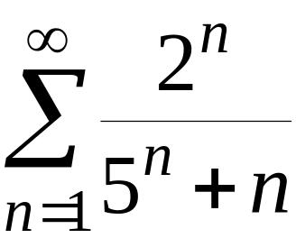
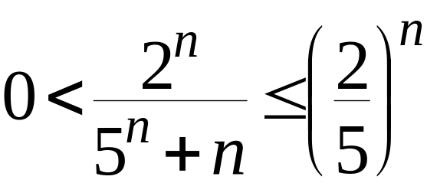
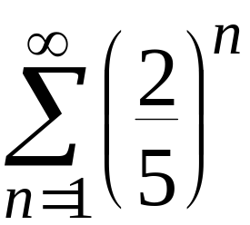
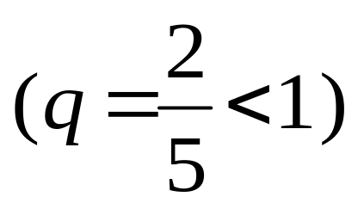
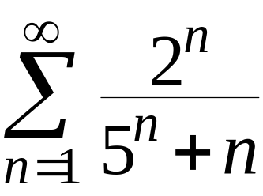
  Tiêu chuẩn so sánh 1: (tt)
VD1: Cho chuỗi số
Ta có:
Mà chuỗi
hội tụ
Nên theo tiêu chuẩn so sánh 1 chuỗi
hội tụ

Slide 7
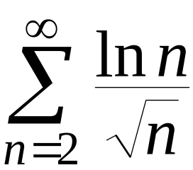
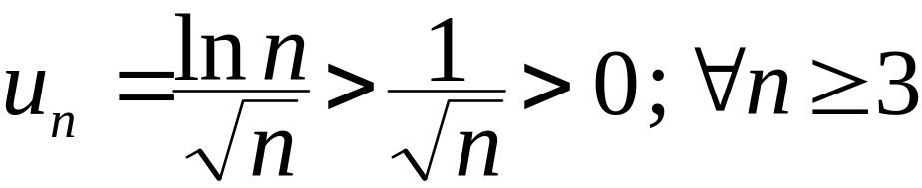
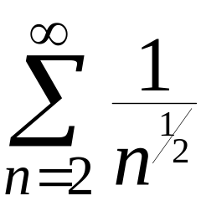
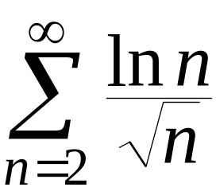
  Tiêu chuẩn so sánh 1: (tt)
VD2: Cho chuỗi số
Ta có:
Mà chuỗi
phân kỳ (VD1 trong phần tiêu chuẩn
tích phân)
Nên theo tiêu chuẩn so sánh 1 chuỗi
phân kỳ.

Slide 8
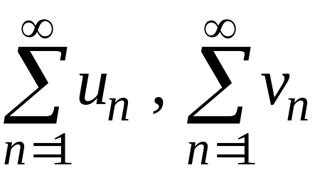
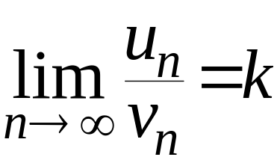
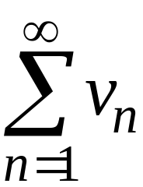
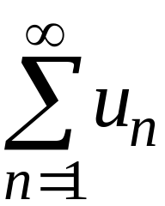
  Tiêu chuẩn so sánh 2:
  Cho hai chuỗi số dương
Giả sử tồn tại
k = 0 nếu chuỗi
hội tụ thì chuỗi
hội tụ.
k = +∝ nếu chuỗi
hội tụ thì chuỗi
hội tụ.
0 < k < +∝ hai chuỗi
và
cùng hội tụ hoặc cùng phân kỳ.

Slide 9
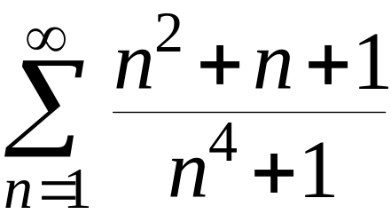
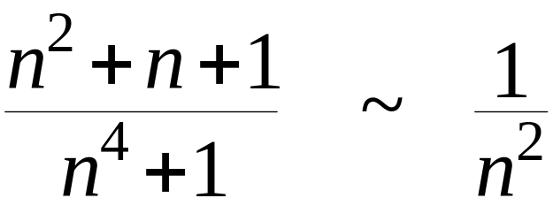

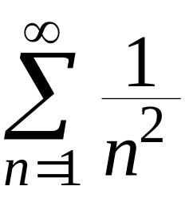
  Tiêu chuẩn so sánh 2: (tt)
VD1: Xét chuỗi số
Ta có:
khi
Mà chuỗi
hội tụ.
Nên chuỗi
có cùng tính chất là hội tụ.

Slide 10
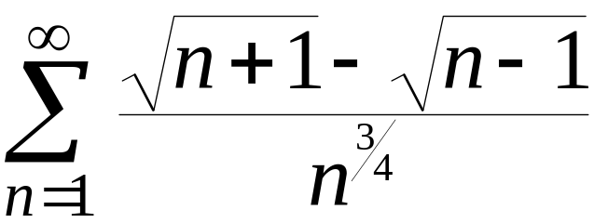
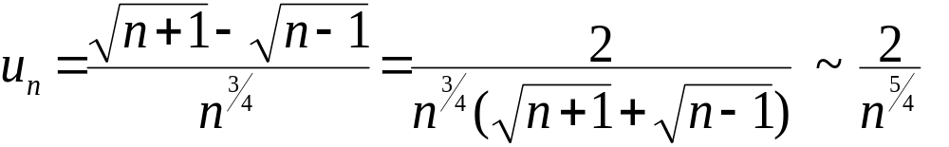
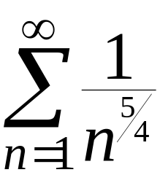
  Tiêu chuẩn so sánh 2: (tt)
VD2:
Xét chuỗi số
Ta có
khi
Mà chuỗi
hội tụ.
Nên chuỗi
có cùng tính chất hội tụ

Slide 11
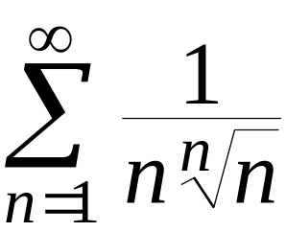
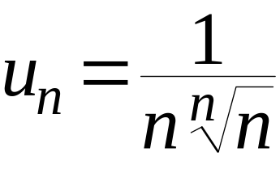
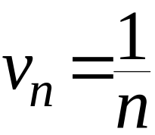
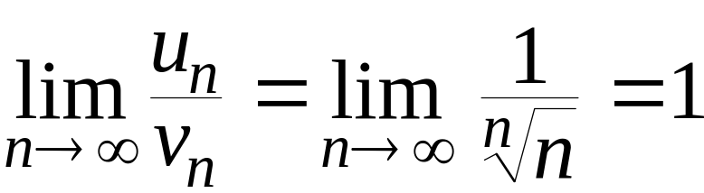


  Tiêu chuẩn so sánh 2: (tt)
VD3: Xét chuỗi số
Ta có
. Xét
Lúc này
Mà chuỗi
phân kỳ
Nên chuỗi
cũng phân kỳ

Slide 12





  Tiêu chuẩn so sánh 2: (tt)
VD4: Xét chuỗi số
Ta có
khi
Xét
Lúc này
mà chuỗi
hội tụ
Nên chuỗi
cũng hội tụ.

Slide 13



  Tiêu chuẩn so sánh 2: (tt)
VD5: Xét chuỗi số
Ta có
khi
Mà chuỗi
hội tụ
Nên chuỗi
cũng hội tụ.

Slide 14

  Tiêu chuẩn D’Alembert:
Cho chuỗi số dương
Giả sử tồn tại giới hạn
Nếu D<1 thì
hội tụ.
Nếu D>1 thì
phân kỳ.
Nếu D=1 thì chưa có kết luận.

Slide 15




  Tiêu chuẩn D’Alembert: (tt)
Tuy nhiên nếu ta chứng minh được
thì lúc này ta kết luận
phân kỳ.
VD1: Xét chuỗi số
Ta có
Vậy theo tiêu chuẩn D’Alembert chuỗi
phân kỳ.

Slide 16




  Tiêu chuẩn D’Alembert: (tt)
VD2: Xét chuỗi số
Ta có
~
khi
Mà
Vậy theo tiêu chuẩn D’Alembert chuỗi
hội tụ nên
chuỗi
cũng hội tụ.

Slide 17




  Tiêu chuẩn D’Alembert: (tt)
VD3: Xét chuỗi số
Ta có
Tuy nhiên ta có
nên
Vậy chuỗi
phân kỳ.

Slide 18

  Tiêu chuẩn Cauchy:
Cho chuỗi số dương
giả sử tồn tại
    Nếu c < 1 thì
hội tụ.
    Nếu c > 1 thì
phân kỳ.
Nếu c = 1 thì chưa có kết luận.

Slide 19



  Tiêu chuẩn Cauchy: (tt)
Tuy nhiên nếu ta chứng minh được
thì ta kết luận chuỗi phân kỳ.
VD1: Xét chuỗi số
Ta có:
Vậy theo tiêu chuẩn Cauchy
hội tụ.

Slide 20



  Tiêu chuẩn Cauchy: (tt)
VD2: Xét chuỗi số
Ta có:
Vậy theo tiêu chuẩn Cauchy
hội tụ.

Slide 21



  Tiêu chuẩn Cauchy: (tt)
VD3: Xét chuỗi số
Ta có:
Tuy nhiên
Vậy theo tiêu chuẩn Cauchy
phân kỳ.

